Slide 1
NTTデータMHIシステムズ御中
情 報 種 別 ： 秘密（関係者限り） 会 社 名 ： （株）NTTデータ 情報所有者 ： 機械・電機・建設事業部
SPMIデータドリブン
案件アプローチ
2024年4月11日

Slide 2
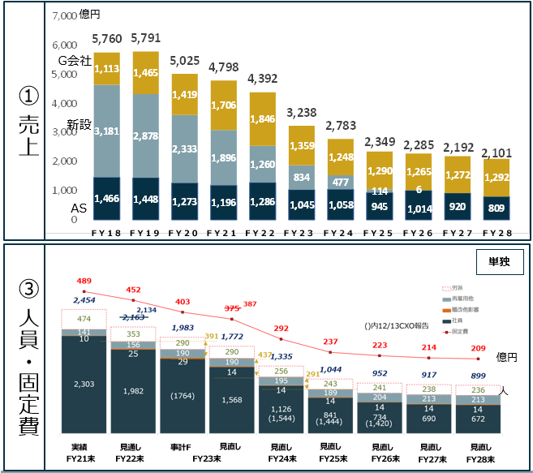
SPMI事業部様 業務プロセス改革PJ（WPPJ）について
12月ご説明再掲・更新
石炭火力発電のフェードアウトに伴い新設案件が消滅するSPMI事業部では、アフターサービス（AS）事業が今後主力事業になることを見据えた業務プロセス改革を実施中。クニエと連携してAS事業にふさわしい採算管理や業務フローの検討と適用をSPMI事業戦略部様と一緒に推進。
お客様の課題：
売上の減少と人員・固定費圧縮
WPPJゴール：
少ない人員で効率的な業務の実現
FY26:
新設案件消滅
FY23 3Q～実施中
成果：
発電所単位での累積採算性モニタリング手法確立
引合費の利用状況モニタリング手法確立
AS業務に沿った体制再構築
ASが主力
FY23 4Q～実施中
顧客起点の提案
成果：
引合フェーズにおける技術照会の効率化方法の確立
同フェーズにおける顧客提案業務の課題抽出とガイドライン化（～4月末予定）
FY24 5月～提案中
多能工化
取り組み内容（予定）：
縦割り組織の再編
ASの特性にあった柔軟な対応力の育成
当社の
狙い
業務プロセスの変更に伴うシステム案件
事業のアフターサービス化支援の先行事例（GTCC等への展開）

Slide 3
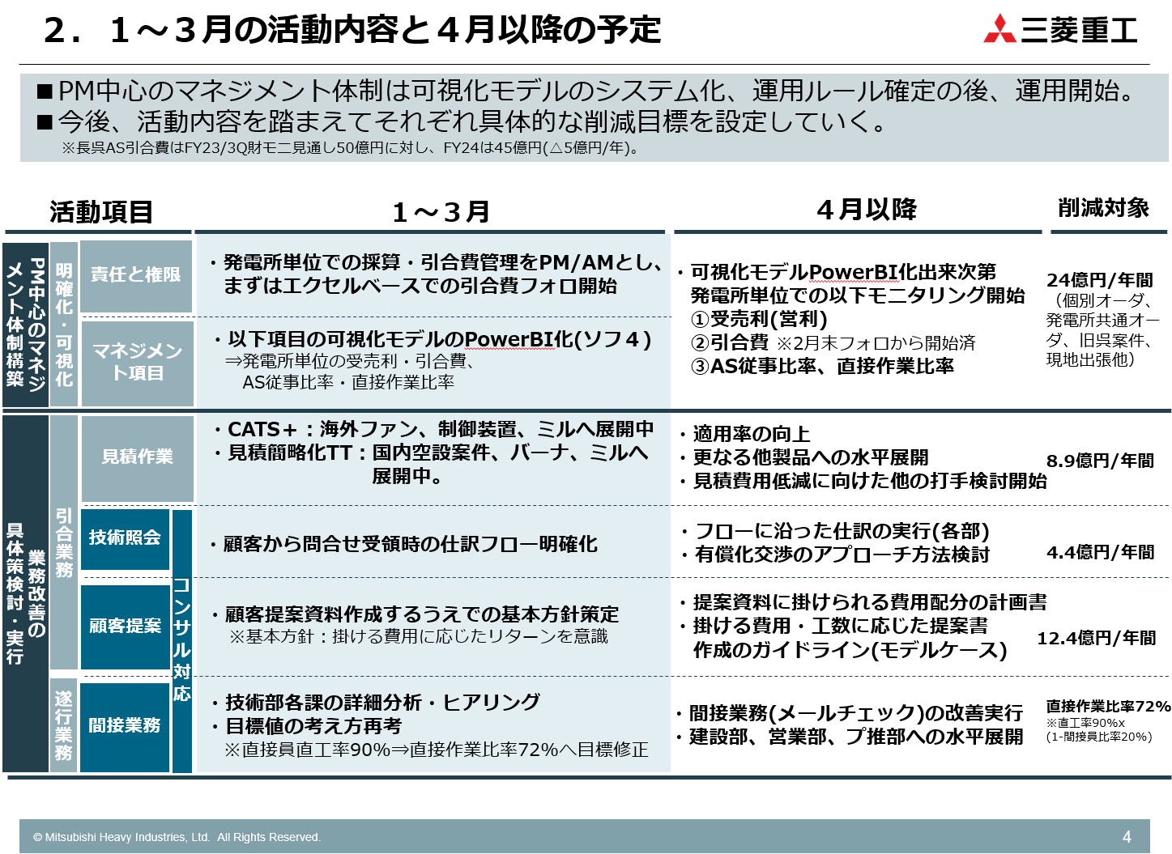
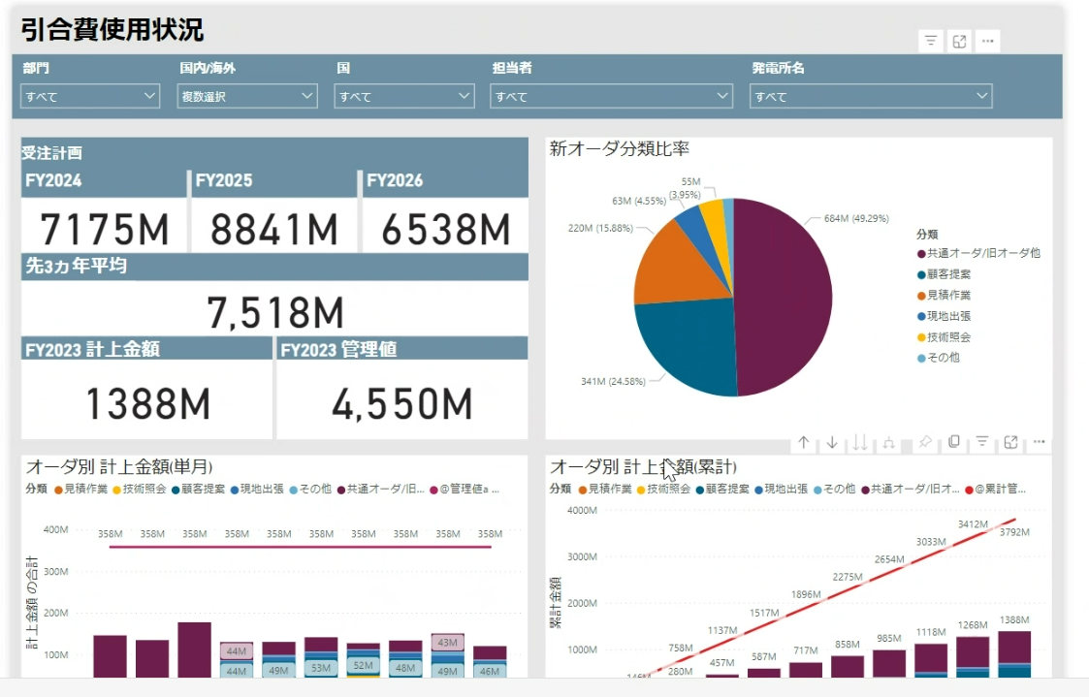
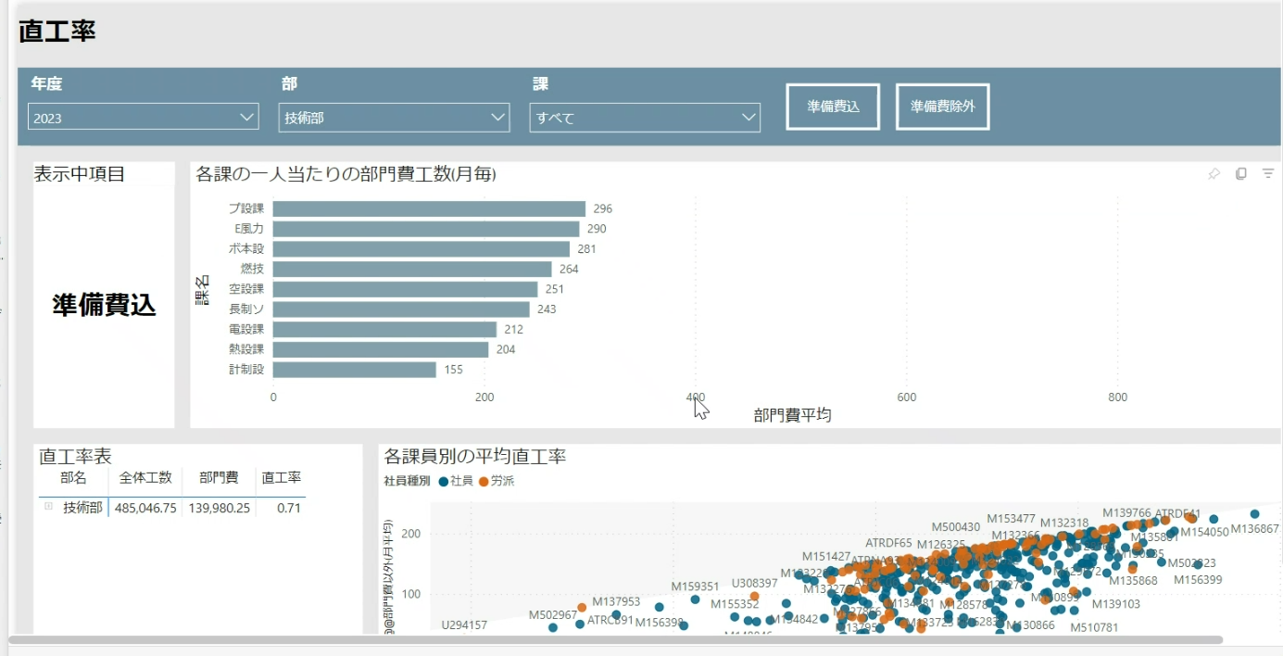
WPPJ直近の活動状況
3/28 並河副事業部長報告資料より
パワーBI化イメージ↓
FY23 3Q～実施中
AS業務に沿った体制再構築
FY23 4Q～実施中
顧客起点の提案

Slide 4
データドリブンアプローチの経緯
WPPJで取り組む現場目線の業務プロセス改革とは別に、事業経営の観点での「事業運営高度化」の検討の必要性を提起し、これまで３回事例提供＆ディスカッションを実施。
活動内容
2023/12に現行プロセス改革(収支改善を目的としたBPR)とは別に事業運営高度化に向けた取り組みを立ち上げる提言を行い一定の理解を得た為、後続の提言としてデータ活用を通じて売上最大化、リソース最適化を行っている他社事例紹介とSPMIへの示唆をご提示し、意見交換を実施
顧客フィードバック
ご提言 データ活用を通じた事業運営の高度化
事業減に伴う要員減や要員の多能工化、組織変更等を主に検討しているのが現状だが、将来的には随時・的確な事業予測が出来る仕組みは作っていきたい。
データ活用が進んでいる他社では需要予測に大きく人と費用をかけており、結果としてそれを人手(Excel)ではなくシステムで見えるようにしている事を理解した。
SPMIでもダッシュボードやKPI管理は行っているがあくまで実績把握であり将来に向けたシミュレーションはできていない。また、CRMの仕組みもあるが活用目的が曖昧である為、報告資料のインプットにしかなっておらず、受注確度への反映や事業計画立案に活かせていない。
取得している情報についても使えるものが少なく、支社の活動計画とも連動ができていない。他社事例にあるようにもっとデータをうまくマーケティングに使っていくべきという事を痛感した。（以上磯崎戦略企画部長）
今後の
アクション
定期的なワークショップを提案し、先行他社における分析切り口の観点や取組みのアプローチプロセスなどの詳細共有などを実施。ディスカッションを通じてSPMIにおけるデータ活用の取組みイメージを具体化する事でデータ活用を通じた事業運営高度化の案件化を図る。（FY24 1Q目途）
具体的には以下２事項に関する情報をNMS等に協力もらいながら収集のうえ壁打ちするための仮説立案を行う：
MHI／エナドメ／SPMI事業部における事業計画策定プロセス
CRMの利用状況やインプットとなるデータ項目
（本日のご相談）

Slide 5
事業計画・活動プロセス と データの関係整理
情報整理イメージ
領域
トップラインの精度 vs ボトムラインの精度
プロセス
予算策定
着地管理
事業計画
顧客別
予算案
事業部予算案
事業計画取り纏め・
上申
要員山積
リソース計画
実績
取り纏め
差異分析・
計画修正
支社
営業
事戦
製造・技術・建設
引合
遂行
事業活動
計画
案件
管理
引合・
見積
提案・
商談
受注
調達・
設計
製造
据付・
納品
アフター
サポート
営業
営業／事戦
営業
支社・営業
調達・技術
製造
建設・品証
営業・品証
資材の分配
受注後のコスト管理、ブレが大きい
→事業見込みに影響ある
CRM
Dynamics
関連システム
各課台帳システム
TA派遣管理DB
その他、関連しそうな
全社標準ツール：
経営シミュレーションシステム
需要予測システム
KPIマネジメントシステム
コレポン
Umbrella
CATS
工事命令書
MBS、MC、オーダ情報

Slide 6
課題と仮説
例：さまざまな業務に紐付いて蓄積しているデータを掛け合わせることで受注計画の精度向上
仮説表現イメージ
領域
プロセス
予算策定
課題：
受注計画の精度
着地管理
事業計画
顧客別
予算案
事業部予算案
事業計画取り纏め・
上申
要員山積
リソース計画
実績
取り纏め
差異分析・
計画修正
支社
営業
事戦
製造・技術・建設
引合
遂行
事業活動
計画
案件
管理
引合・
見積
提案・
商談
受注
調達・
設計
製造
据付・
納品
アフター
サポート
営業
営業／事戦
営業
支社・営業
調達・技術
製造
建設・品証
営業・品証
CRM
Dynamics
データ：
案件確度、スケジュール
関連システム
各課台帳システム
TA派遣管理DB
データ：
納入設備情報、更改計画
データ：
要員リソース情報
その他、関連しそうな
全社標準ツール：
経営シミュレーションシステム
需要予測システム
KPIマネジメントシステム
コレポン
Umbrella
CATS
工事命令書
MBS、MC、オーダ情報
データ：
売上コスト実績、工数実績
データ：
VoC、新規引合
データ：
見積情報

Slide 7
事前確認
■お聞きしたいこと
・日々の営業プロセスでどのような情報が投入されているのか。たとえば以下のような機能が考えられますが、どの程度実装・活用されているか？
CSフォロー・・・設備情報、出張報告、問合せ管理
受売利フォロー・・・実績集計、将来予測
拡販計画・・・引合活動、見積自動化
KPIフォロー
→上記に関わるインプット／アウトプットの連携システム及び取り扱いデータ
当日別資料を用いて・・・
・SPMIの既存システムの老朽化に伴うCRM側で巻き取っている機能があれば（予定含め）
FY23実績：受注フォローDBシステム（アフターサービスの営業案件管理機能）・・・2024/5月運用開始
FY24予定：Umbrellaシステム（発電所お客様からのお問合せ回答管理）・・・現在、BPI部ソフトウェア6G殿と業務部門でCRM化の最終判断中。
※営業部ご担当者からのコメントとして「老朽対応の一環で、CRMは利用者全員にライセンス購入が必要であることがネック」とコメントあり。
・CRMでは扱っていないが事業計画に活用可能と思われる他のデータ（ご存じであれば）
すぐに思いついたものとして・・・「引合費（原価DBシステム）」は昨年度話題になりました。

Slide 8
スケジュール
4/1 | 4/8 | 4/15 | 4/22 | 4/29 | 5/6 | 5/13 | 5/20 | 5/27 | 6/3 | 6/10 | 6/17 | 6/24
▼プランニング
GW
▼実務者WS①
▼4/2金澤Tm協議
▼実務者WS②
▼2Q有償提案
▼崔さん事例収集
事業計画（受注計画）精度向上の他社取組
最終目的：
「適正人数かつ効率的なAS事業運営」
に資する仕組みづくり
▼NMSヒア
事業計画系システム
CRM機能・課題
▼MHIディスカッション①
①WPPJ成果の運用
②事業計画精度向上の他社事例
③SPMIの現状と①②とのギャップ
④仮説
▼FB整理
▼MHIディスカッション②
実務者とのWS提案

Slide 10
三菱重工業株式会社 御中
情 報 種 別 ： 秘密（関係者限り） 会 社 名 ： （株）NTTデータ 情報所有者 ： 機械・電機・建設事業部
事業運営高度化に関する
ディスカッション②
2024年3月13日

Slide 11
本日の目的
SPMI事業部様では、事業動向を踏まえてWPPJ、その他検討を進められていますが、現在進む各検討の具体化や実現に向けて、またその先に目指す効率的な事業運営に対して、お役に立つ情報を継続してお伝えし、議論ができればと考えております。
「適正人数かつ効率的なAS事業運営」を継続的に実現するためには、データインプット～分析～判断を回していく「仕組み」も重要であり、その事例等をお持ちしています。
また、「仕組み」の文脈では、DI本様が次世代ITアーキの検討を進められていますが、全社横ぐしで利用可能な共通基盤の構築が目的であり、次世代ITアーキが提供するのは、あくまで箱やツール（手段）であって、個別SBUの業務に応じた詳細検討まではスコープにはならないと理解しています。
それらツールをどのような目的で、どのように活用していくかは、各SBU様にてご検討・実装されていくものと思います。そのイメージアップにも繋がれば幸いです。

Slide 12
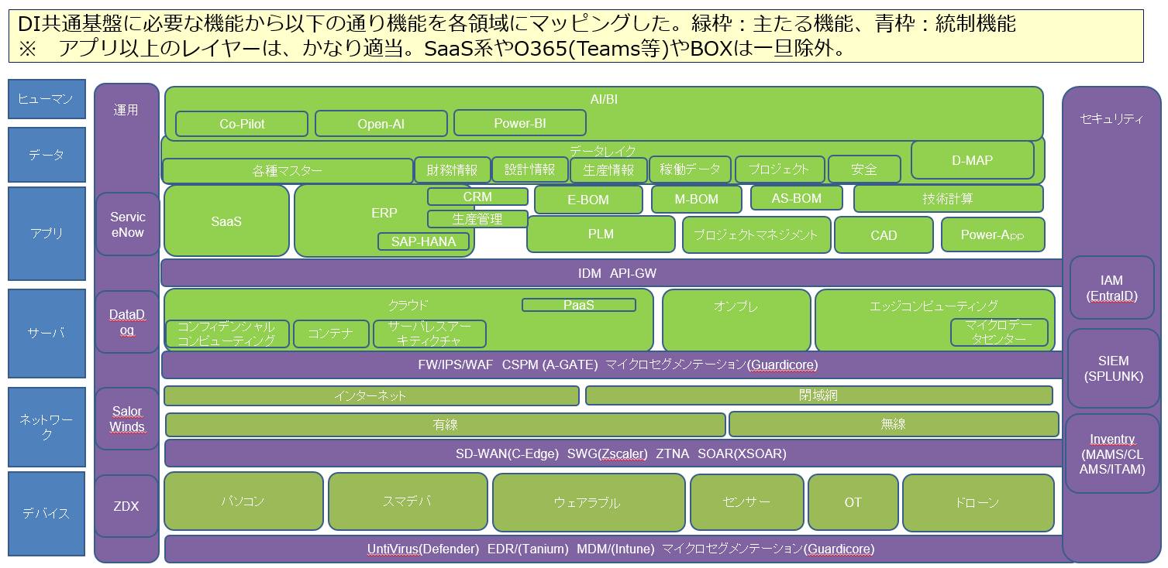
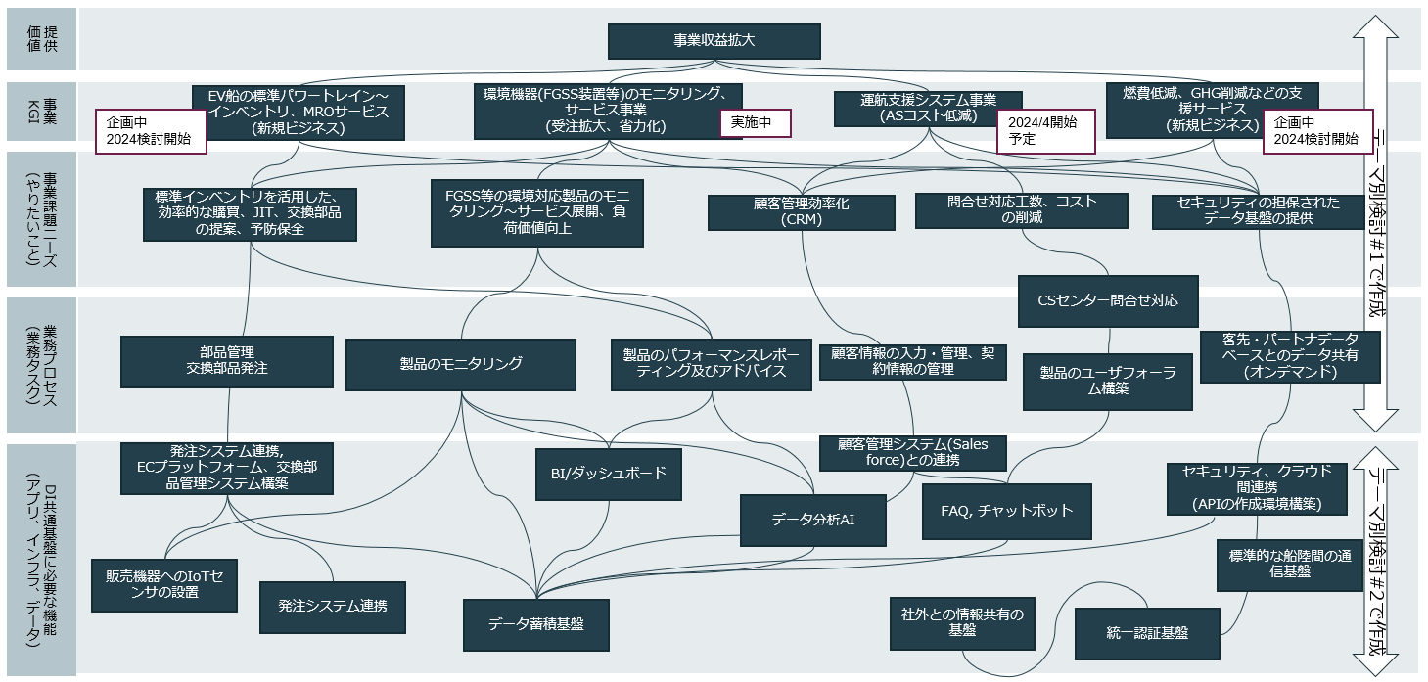
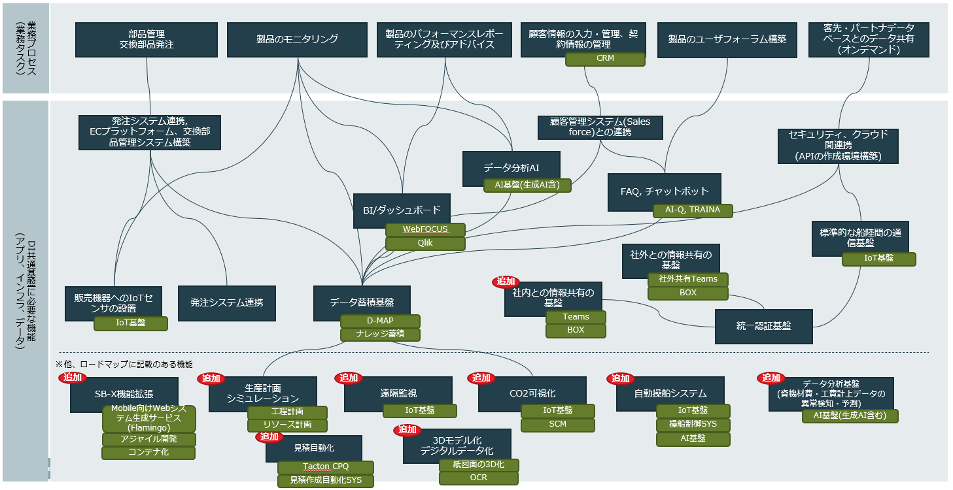
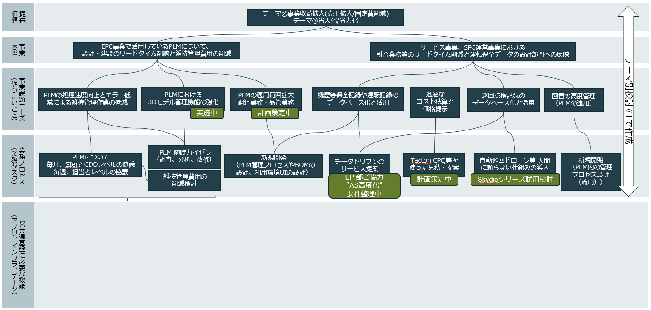
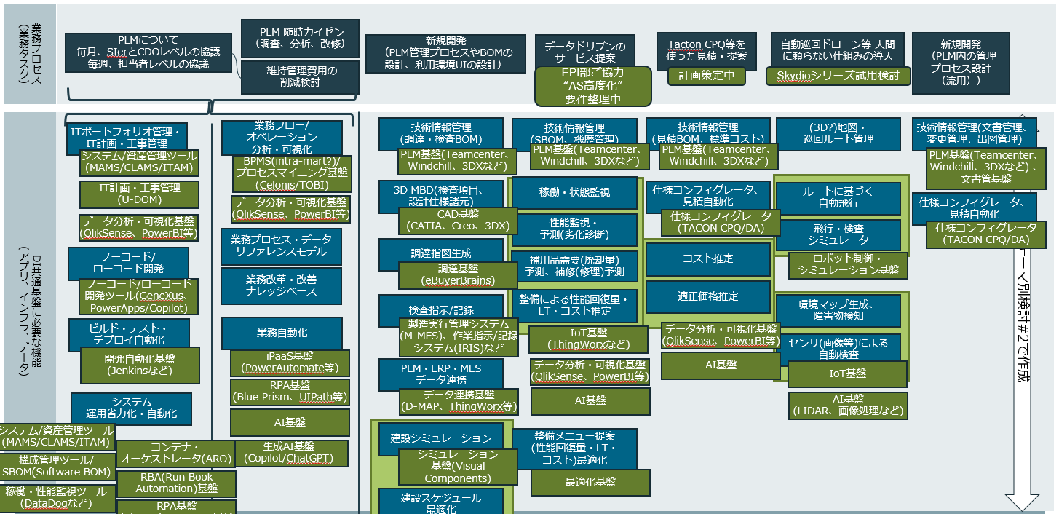
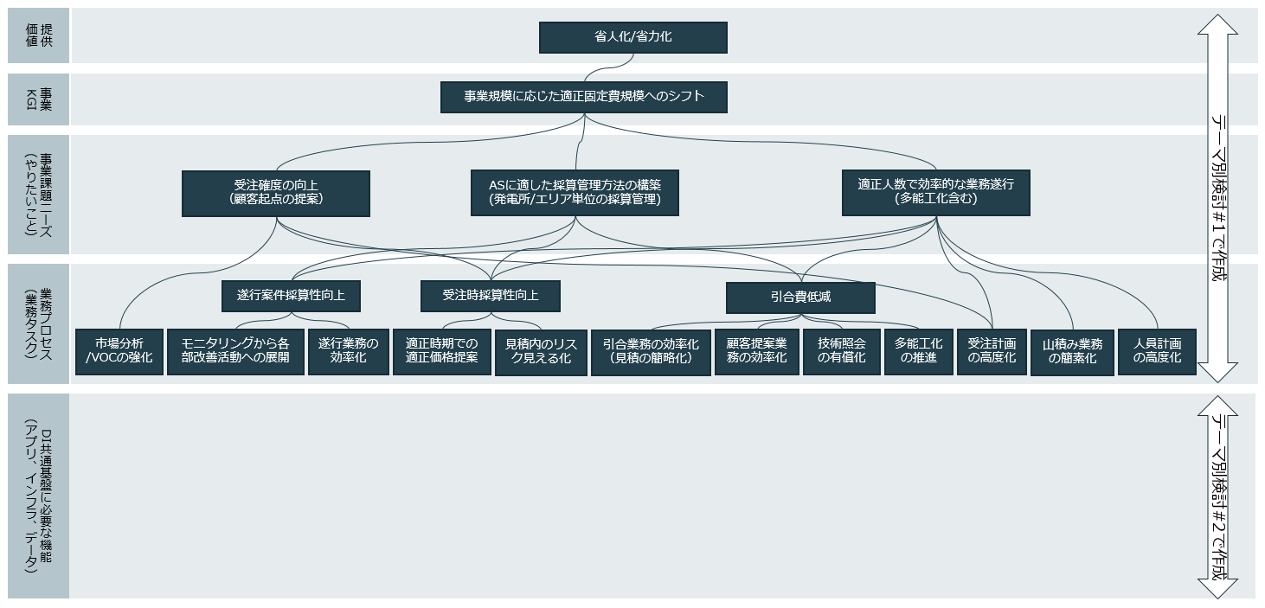
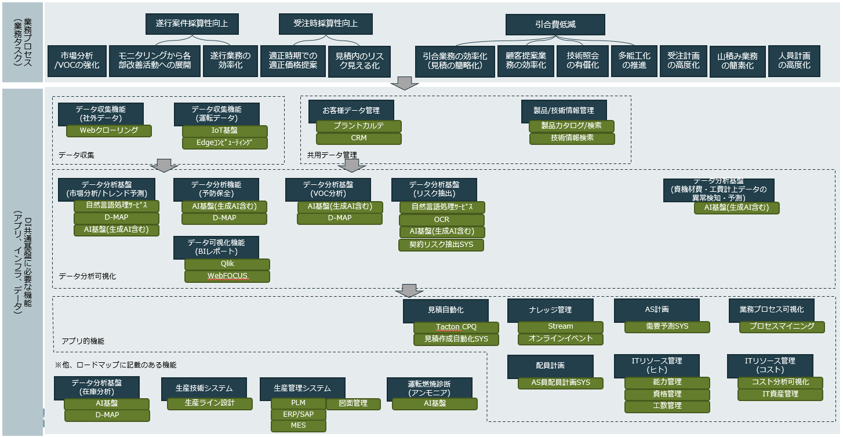
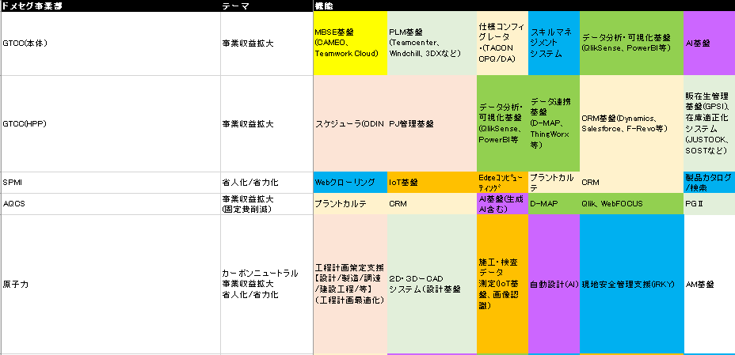
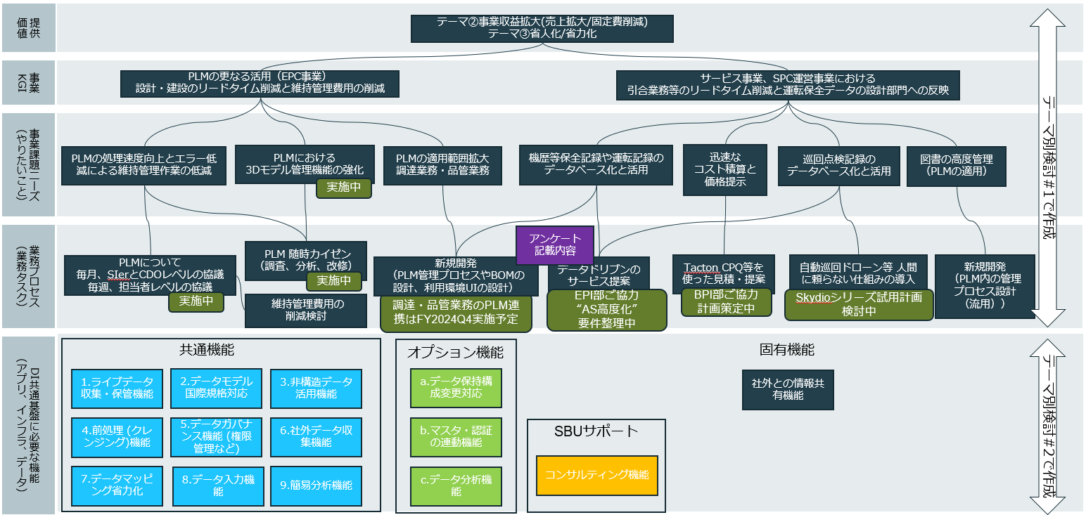
＜参考＞次世代ITアーキ 取り組み状況
事業部ニーズから必要な機能を導出し、汎化した状態。今後、戦略テーマを策定、先行ユースケースに取り組む予定。
次世代ITアーキ検討PJ 討議資料より抜粋
事業部の課題ニーズ(標準Format)
必要な機能への分解
1.インフラ（クラウド活用基盤）
2.インフラ（セキュリティ基盤）
大前提となるゼロトラストおよびクラウド利用をベースとした将来構想を作成
3.アプリ開発基盤
5.ITサービス・運用基盤
機能を横並びで比較＆カテゴライズ
業務内容に関わらず汎用的・共通的に利用できる機能を戦略テーマとして抽出
DI本で追記する部分
業務プロセス/タスク実行に
向けた機能の分解
4.データ分析基盤
課題ニーズ＆アンケート結果をもとに機能をカテゴライズ
一般的なデータ活用プロセスに機能をマッピング
D-MAPをベースにして機能詳細化
今回対象とした事業部：12
洗い出した機能数：182
※重複除く

Slide 13
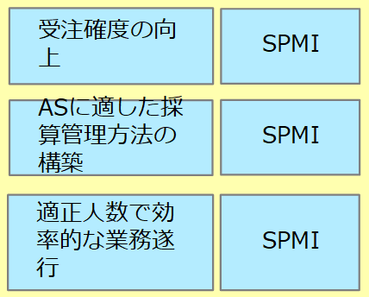
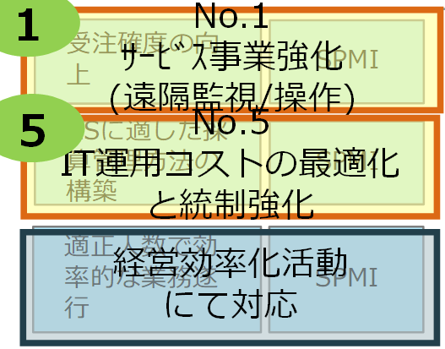
＜参考＞次世代ITアーキ検討PJ：事業部ニーズ整理結果
次世代ITアーキ検討PJ 討議資料より抜粋

Slide 14
事例一覧
# | 業界 | 事例 | 取組概要 | 効果
1 | 自動車 | KPIダッシュボード化と 事業適正化 | 業務視点のKPI定義 データによる見える化 ダッシュボード化によるPDCAサイクル確立 | KPI達成フォローの徹底 状況に応じた予算、リソース再配分
2 | 機械 | 業務データの ダッシュボード化と 経営判断の迅速化 | 共通データ分析基盤の構築 経営～現場層それぞれのダッシュボード化 | ダッシュボード化により迅速な経営判断を促進 データ収集分析業務の負荷軽減
3 | 医療機器 | 販売予測システム | 実績データから将来販売予測 データを共通化し適正な粒度で分析 | 在庫適正化 製品ごとのROI可視化 顧客訪問タイミング、優先付け
4 | 自動車 | スキル・リソース計画 | 将来の主力事業を特定 必要なスキルセットを定義 スキル毎の人財登録 事業収支とリソースのギャップ特定 | 現場に閉じていたスキル・リソースの可視化 事業収支と人財リソースのマッチング リソース配置の中期的な打ち手の策定
実担当者よりご説明

Slide 15
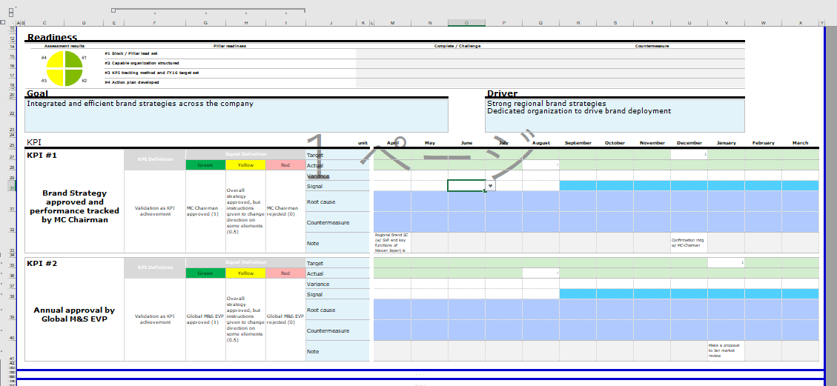
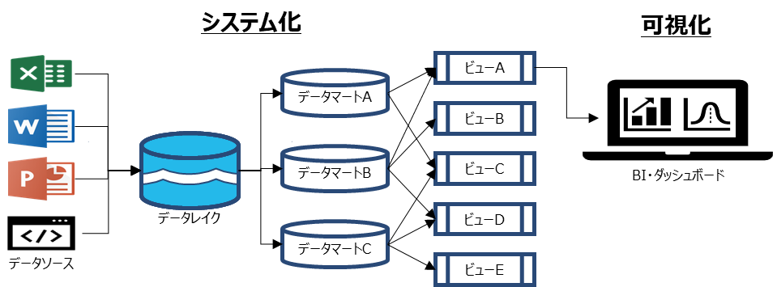
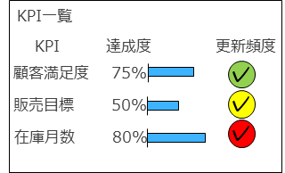


事例①：自動車メーカー KPIダッシュボード化と事業適正化
背景
課題
EV/CVの台頭により、ビジネスの主軸が新車販売からサービスに移行していくことを見据え、事業の在り方を根底から強化する必要があった。
それぞれの組織・機能が各領域に特化した事業運営をしてきたことから脱却し、組織横断的な顧客・販売・サービスデータの活用が求められるようになった。
販社に対するインセンティブや支援費、広告代理店等への販管費を削減し、次世代EV/CV基盤開発のための全社的予算拠出に答える必要があった。
解決策
事業側で制定したKPIの実現状況を客観的、かつリアルタイムで見れるようにすることで、人・物・金の再配置に関する適時的な意思決定を実現する。
事業設計（事業部門）
ソリューション設計（IT部門）
開発・運用・改善（事業・IT共同）
課題・解決策の
整理
変革目標の設定
目標実現に向けた
KPIの設計
取得可能
データの特定
運用プロセスの設計
優先度付け・提案
継続的な機能開発・データ整備（IT）
入力促進（事業）
分析観点の提供（経営）
入力促進
経営判断・振り返り
フィードバック
KPI例
【販売系】
競合を含むマーケット全体の売上規模
地区別・国別利益率の高いセグメントの情報
マーケットにおける自社の売上規模
競合各社のマーケットシェア
競合との差別化ポイント
マーケット別売れ筋（車両/オプション/アクセサリー）
車両別日次出荷量
部品別日次出荷量
販社への供給状況（車両/部品）
在庫エイジング（車両/部品）
【オペレーション系】
顧客満足度（車両/サービス）
運用プロセス定義・定着度
オペレーション監査実施結果
各サービス拠点の従業員教育状況
拠点別社内サービス認定獲得者状況
各営業担当者のターンオーバーレシオ
コンタクトから48時間以内の問題解決比率
販売目標100%以上達成状況
本社からの支援金・補助金配分状況

Slide 16
事例①：自動車メーカー KPIダッシュボード化と事業適正化 推進における課題（事業面）
データ分析の大上段にある事業の方向性・目標の設定に上下間の合意形成が得られず、活動初期はKPIのためのKPIと化してしまい思うようにことが進まなかった。
経営層（トップマネジメントレイヤー）
本部管理（ミドルマネジメントレイヤー）
コネクテッドビークルを促進し、販売 台数を維持しつつアフタセールスのOne to One化を推進する。
グローバルアフタセールスネットワークを整備・強化しシュリンクする日本市場から海外市場にシフトする。
新車販売への悪影響を避けるため アフタセールスと並行した販売勧誘もKPIとして検討すべきである。
各機能・支社・販社からの情報を包括的に取りまとめ分析できる人員やスキルがない。
KPIの肥大化・非現実化
アフタセールスの観点だけで部品の共通化を進めると商品ごとの特徴が薄れ売上に響く。
アノニマスデータと地区別売上データ・人流データ等を掛け合わせ地区・地域・国別動向予測を強化する。
各支社・支店要員の量的・質的 課題を改善するための施策により国内サービスケーパビリティを強化する。
既存業務をこなすだけでも精一杯でありデータを集めたり整えられる人員などいない。
商品企画
マーケッティング
営業・販社支援
販売会社

Slide 17

事例①：自動車メーカー KPIダッシュボード化と事業適正化 推進における課題（IT面）
KPIの肥大化していくにつられ確保しないといけないデータの量や種類が増えたり、新しいデータを取得する必要が あったりなどで従来通りの方法論ではPJのコスト・期間が非現実的なものとなった。
売上データ
KPI集計用
PJ化に際する課題
A部門予測値
販社・支社の人員状況
データを集めるためのシステム間連携のためのベンダー間調整が山積み。
データなし
ロジックが違う
B部門役員報告用
顧客動向分析データ
システム化されてないデータをシステム化するための追加開発費用発生。
合わない
データなし
C部門販社集計データ
地区別サービス売上動向
体系化すらされていない感・経験のデータ化と提供元への働きかけは？
Aシステム
一部存在
連携拒否
D部門部品出庫実績
・・・
定義の異なるデータをどうやってマージすべきか。
Bシステム
売上の定義が違う
E部門サービス売上データ
そもそも正しいデータとは何か。
合わない
Cシステム
F部門売上予測
システム開発後の各システムとの連携テストにかかる期間と時期は？
提供拒否
G部門販売予測
データが入力されない場合、だれがその責任を取って入力を促すか。
・・・
ここまでコストをかけてそれに見合ったリターンが期待されるか？

Slide 18
事例①：自動車メーカー KPIダッシュボード化と事業適正化 解決に向けた営み（1/2）
すべてを同時進行で進めるには事業・IT共に人的・物的資源の限界があることが1年弱の検討で判明し短期的な成果を上げ続ける営みと中長期的な目標・方針を取り決める営みを分けて進めることになった。
ステアリングコミッティー
共同検討チーム
主催
アフタセールス担当役員
共同PM
アフタセールス事業部門のPJ責任者
IT部門のPJ責任者
座長
IT本部長
メンバー
事業部門のDX推進要員（月0.5+稼働）
参加
営業・マーケッティング・販売会社支援担当部長
IT側のDX推進要員（月0.5+稼働）
活動概要
年間の活動ゴール・方針の最終意思決定。
事業・IT側のDX推進補佐（外注、専任～0.5稼働）
開発PM・開発者
部門間調整ごとに関する仲裁・指揮命令。
主な活動
ダッシュボード化対象のKPI選定・システム化可否の判定。
現行PJの進捗報告へのフィードバック。
ダッシュボード作成にかかるコスト・工期の試算とスコープ調整。
はみ出しスコープの対応時期・期間とその間の回避策検討。
KPI開発・ダッシュボード開発活動の優先度決め。
ステアリングコミッティーへの上申内容の協議と取りまとめ。
型を決めてから着手するのではなく、手中にあるデータで簡単にできるものから着手し目に見える成果を一定期間内で出すことが重要である。
部門や機能、会社の枠を超えた密な意思疎通の場を設け、一蓮托生で取り組む ことが成功のカギとなる。

Slide 19







事例①：自動車メーカー KPIダッシュボード化と事業適正化 解決に向けた営み（2/2）
対象となる業務やデータが不明確、または未定義な場合が多かったため、まずは目に見えるところから自動化を図り、データの不揃い等は後付で徐々に解消していったことでプロジェクトを前に進めることができた。
初期
最終系
データマートA
ビューA
ビューB
データマートB
ビューC
手作業でデータ補正・追加
BI・ダッシュボード
データレイク
ビューD
BI・ダッシュボード
データマートC
データソース
ビューE
初期段階ではデータが不足、またはデータ間の定義が定まっていないこともあり、 恣意的にデータを修正しながら必要なダッシュボードを作ることに専念した。
一見、既存のワード・パワポの作業をBIツールに置き換えただけに見えたが、実際にツールを使ってみることで計算ミスの防止やデータのまとめ方の平準化等、業務の現場におけるメリットを実務者が体験できた。
また、いちいち会議の場を設定せずとも、これまでと同等の精度の情報を、見たい とき見たい軸で見れるということで上層部からも評価された。
徐々にデータをBIツールの型に合わせて正規化したことで、入力の自動化が進み手作業が徐々になくなっていった。（～1.5年）
上層部からの適時的なフィードバックを受け、目標やKPI自体をこまめに修正 できたことで、上下共に成果を実感できるKPIに仕上がっていった。（～3年）
上層部向けだけではなく、これまでやりたくても部署の壁やツールの不在等で実現 できなかった分析を徐々にBIツールに取り込めるようになった。（～5年）

Slide 20
事例①：自動車メーカー KPIダッシュボード化と事業適正化 効果と示唆
効果
経営から見た事業の透過性が向上し、実務上の無駄な業務プロセスのスリム化を実現した。
それまで各部門の中に経験と勘として持っていた知見をシステム化することで、前後工程に対する理解度を習熟させると共に新しい切り口でのプロセスが生まれた。
別途社内で管理していた販管費・間接費やプロジェクト収支管理のデータと組み合わせることで予算の適正化と組み換えを根拠を持って進められるようになった。
示唆
課題と目的を明確に定義し、それに基づいたシステム化を現場と経営双方の観点で常に議論しながら進めることでより具体的かつ実現性のある施策が実施できる。
個人の技量向上だけでなく、組織として個人の知見を蓄積し多工程・多技能化を進めることで人が入れ替わってもビジネスの継続性を保てられるようにする。
これまでやったことのないプロセスに携わる際に参考にできる情報・データ・仕組みを揃えておくことで、従業員個々人の意識改革を促す。
自部門の変革に対する熱意のある要員を中心に地に足の着いた改善案を作り出しつつ、経営層の革新的な改革案との折衷を図りながら検討を進める。
経営・現場・ITの3者が絶えずお互いの観点をぶつけ合いながら費用対効果の最大化を図る。

Slide 21

事例③：医療機器メーカー 試薬販売予測システム
背景
課題
各MRが闇雲に担当病院を巡回して案件を取ってくるプロセスの定常化により、個人のセンスや技量によって売上や占有率に大きな差が発生する。
MR一人一人の給与に対し、成績がそれを下回るケースも多い反面、人と人とのリレーションシップも無視できない要素となるため、今いる人員を最大限 効果的に活用する必要がある。
解決策
組織の過去実績データを基に、各MRの担当地域・病院の訪問優先度を期待売上や商材、移動経路等を総合的に鑑みて提案するAI技術を導入する。
成功要因
高単価だが優秀な外部の個人事業主（のちに社員として採用）を見つけ出し、彼を軸にセル型組織を作り上げたことで膨大に散らかっていたデータを教師データとして再定義したりアルゴリズムをこまめに修正しながら精度向上を図ることができた。
A病院
過去取引データ
試薬A
販売データ
統合DB
試薬B
販売データ
・・・
病院別
売上予測
試薬別
在庫予測
補充時期・訪問優先度
B病院
過去取引データ
試薬A
販売データ
販売地区別
機械学習
アルゴリズム
試薬別RoI
試薬B
販売データ
生産ライン別
・・・
・・・
・・・
示唆3
各要員の自主的な業務効率向上だけに頼らず、会社としてすでにある情報を駆使し「経験と勘」以上の合理的かつ実効性のある情報を提供する体制を構築することが望ましい。
示唆1
ポートフォリオ管理に必要な元データを適正な形・粒度で収集し共通化しておくことが重要。
示唆2
単なる目先の売上だけでなく、セールスや生産管理に役立つ分析軸を整理することが重要。

Slide 22
事例③：医療機器メーカー 試薬販売予測システム 推進における課題
MRの日報等のデータをクラウド上に貯める習慣が根付いたが、データ量が多すぎるうえ、社内にAIや機械学習、 データ活用の知見を持つ人材がおらずPJの計画すら立てられなかった。
XX事業所
YY地区
MR A
AA病院
〇〇先生
商材A
売上予測
売上実績
・・・
クローズ率
収益率
X月X日
利益率
クローズ期間
リピート率
獲得率
動向・傾向
販売量
XX先生
・・・
・・・
商材B
・・・
BB病院
・・・
・・・
CC病院
・・・
MR B

Slide 23
事例③：医療機器メーカー 試薬販売予測システム 解決に向けた営み（1/2）
プロジェクトのRoIを試算し初期投資に割ける適正なコストを精査したうえで、社外からエキスパート集団を調達した。
投資対効果の考え方
RoIの試算
プロジェクト属性
Returnを考慮せずPJを開始すべき案件
投資
PJ費用
想定初期費用
想定運用費用
想定内製工数
株主等へのコミットメント実現
PJ期間
開発期間日
本稼働開始日
配賦開始時期
法規制・コンプライアンス対応
減価償却費
ITインフラ
ライセンス費
その他
社内の経営戦略実現
売上貢献
PJの成果をもって売上向上が期待される案件
効果①
1日の訪問回数をX回増やすことによる期待売上Y%の向上
顧客への付加価値提供による売上向上
根拠①
複数病院を最も効率的なルートで回ることによる・・・
受注を円滑にするためのサービス・仕組みの提供
根拠②
確度の高い案件からアプローチできることによる・・・
コスト削減
PJの成果をもって支出を抑制できる案件
実現責任者
AA営業部 YY部長
アウトソーシング業務の自動化による契約打ち切り
システム運用費の削減によるTCOの削減
コスト回避
支出削減はないが、社員の工数削減につながる案件
効果②
外回り時間の削減による営業工数の効率化
管理業務の自動化
根拠①
外回り時間を削減した分、新規案件獲得に向けて・・・
Excel・メールベースのデータ収集のシステム化
根拠②
削減時間XX時間 X 社員単金 YY円 ≒ ZZ円
Excelで管理する帳簿類のシステム化
実現責任者
BB営業部 ZZ部長

Slide 24


事例③：医療機器メーカー 試薬販売予測システム 解決に向けた営み（2/2）
最初から長期・大規模PJにせず、短く契約期間を区切り明確なゴールイメージを外部エキスパート集団と合意した うえでPJの全権を外部メンバーに委ねることにした。
セル型組織の立ち上げ
フェーズごとの目標設定・実現管理
PoCフェーズ
AIプロフェッショナル
経歴：10年+
シリコンバレーで長期間AI開発に携わり、事業化した実績多数。
開発コミュニティ内でこの人と一緒に仕事できるならぜひ参加したいと思う人も多い。
期間：3ヶ月
コスト目標：XXXX円以下
期待効果：XX営業部で実証でYY点以上の評価獲得。
アルゴリズム開発担当
評価ゲート
経歴：5年+
画像分析や機械学習のアルゴリズム開発を専攻し業界内でフリーランサーとして数年間渡り歩いた経験あり。
初期実装Ph 1
期間：XXヶ月
コスト目標：XXXX円以下
データチューニング担当
期待効果：XXXXX
経歴：5年+
教師あり・なし、強化学習といった様々なケースに長けており、特に開発後のデータチューニングを得意とする。
・・・

Slide 25
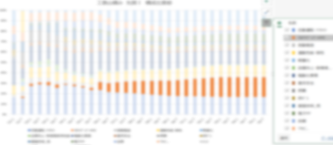

事例④：大手自動車メーカーのスキル・リソース計画
背景
課題
主力事業領域がEV、自動運転へシフトし、経営資源の使い方の再考が必要
内燃機関→電動化など人財スキルセットも変化するがスキル・リソース情報が現場に閉じており、経営判断に活用できていない
中期的な事業収支見込みとスキル・リソースのマッチングができていない
解決策
スキルセット・レベルを定義し、現状とのギャップを特定し、打ち手を策定・実行
スキルセット・レベル定義
現状のアセスメント
DBへの人財登録
中期的な受注計画と
リソースのギャップ試算
ギャップに対する施策
中期的な
主力事業の特定
モデルとなる
経験者の特定
経験者業務を基に
スキルセット・レベルを定義
スキル
定義書
FY30事業内訳
EV
自動運転
PHV
ガソリン
リソース計画
人員再配置
多能工化教育
外注化
事業計画の変更
etc.
FY30リソース山積み／ギャップ
人財スキル
DB

Slide 27
NTD→NMS、クニエ連携内容
サービスシフト：仕事自体が変わる
→広げすぎると空中戦
→システム周りを入口にするとサービス対応のデータではなく小さくまとまってしまう
目的、目標設定・・・Product driven→サービス化（モノはあり続ける）；サービス自体のメニュー拡大（顧客からの業務巻き取り、aaS、監視データの活用、etc.）
【NMS西日本 システム３部 森竹さん】
西日本支社はシステム２部が長崎拠点のeDavid等のシステム運用を主管
WPPJ関連で言うと見積簡略化・自動化関連でCATS PLUSにNMSとして関わっている。
整理されたシステムマップはなく、業務フローをヒアリングしながら関連システムや参照データを特定する手法しかない
CATS PLUSは当初全製品で一気に対応したかったが製品ごと（ボイラー、タービン、ミル等々）に設計課が違うシステム・データソースを使っていたため、ボイラーからのスモールスタートに
→森竹さん自身パスを多く持っているため相談先として適任、４月から高砂駐在につきCRM関連の情報も入手できそう
【クニエ 吉田さん】
GEMSの一環で経理・調達・財務のシステムマップは整理済み【固】
将来的には拠点毎の【変】の部分もシステムマップ化する意向
これまで長崎ではITシステム棚卸PJ（DI本部、石井さんメイン）、Dynamics機能集約検討（BPI部＋NMS）、KPIモニタリング（SPMI長崎ソリューション営業、2022年ごろ）などの類似取り組みは多数あった模様
吉田さん自身関わってきたGEMSのシステムマップ整理等はMHI PCにありアクセスできない
→これまでの取り組みを幅広くご存じで、壁打ちに協力はいただけそう
今後の進め方：
事業計画の策定方法
CRMの状況
→NMSシステム担当、NMSにきた元MHIの方へのヒアリング

